Slide 1


Bocar ANNE Octobre, 2024
Épidémies et Pandémies : Anticipation grâce à l'Intelligence Artificielle

Slide 2
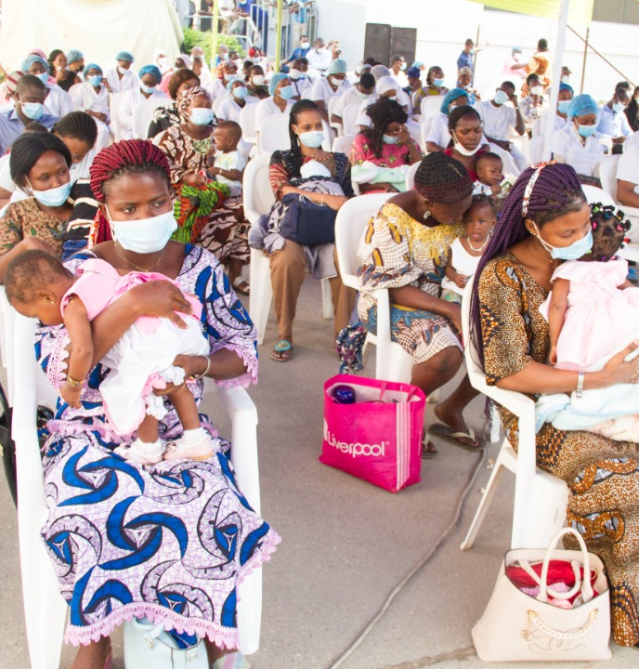
Plan
1
Introduction : Comprendre les épidémies et pandémies
2
Impact global des épidémies et pandémies : quelques chiffres clés
L'importance des données pour la surveillance et prédiction des épidémies
3
Le rôle de l'intelligence artificielle dans la prédiction des épidémies et pandémies
4
5
Conclusion

Slide 3
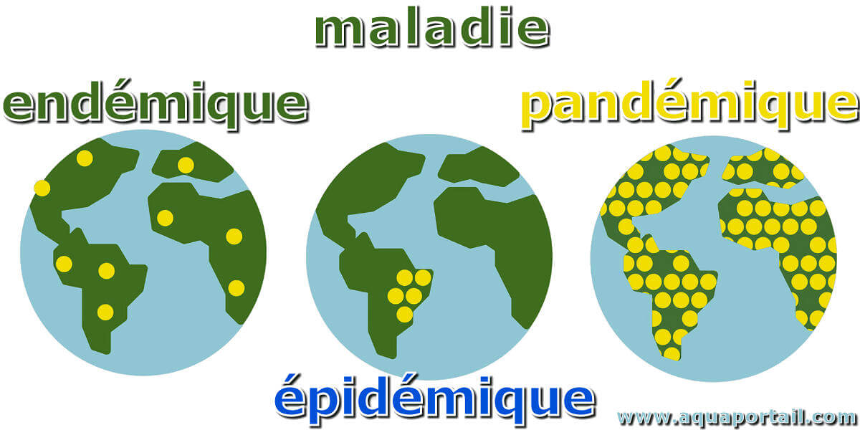
Introduction : Epidémies et pandémies
Caractéristiques | Épidémie | Pandémie
Définition | Propagation rapide d’une maladie dans une région ou un groupe spécifique | Propagation mondiale d’une maladie affectant plusieurs pays ou continents
Etendu géographique | Localisée (une région ou un pays) | Globale (plusieurs pays, continents)
Exemple | Épidémie d'Ebola en Afrique de l'Ouest (2014-2016), Zika (2015-2016) | Pandémie de COVID-19 (2019-2023), Grippe espagnole (1918)
Impact sur la santé public | Concerne une population spécifique dans une zone restreinte, surcharge temporaire des services de santé locaux | Perturbe les systèmes de santé à l'échelle mondiale, provoque des mesures sanitaires à grande échelle
Propagation et Transmission | Transmission souvent limitée à des zones géographiques définies, facilitée par des facteurs locaux (environnement, comportement) | Transmission facilitée par les déplacements mondiaux, les voyages aériens, les échanges commerciaux ; plus difficile à contenir en raison de la globalisation
Réponse nécessaire | Réponse locale avec interventions sanitaires ciblées | Réponse coordonnée à l’échelle internationale, restrictions de voyage, confinement
Vulnérabilité | Les populations locales sont les plus vulnérables, souvent les personnes directement en contact avec le foyer de l’épidémie | Vulnérabilité généralisée, mais les groupes à risque (personnes âgées, immunodéprimées) sont touchés de manière disproportionnée à l’échelle mondiale
Durée | Généralement plus courte (mois) | Peut durer plus longtemps (plusieurs mois voire années)

Slide 4
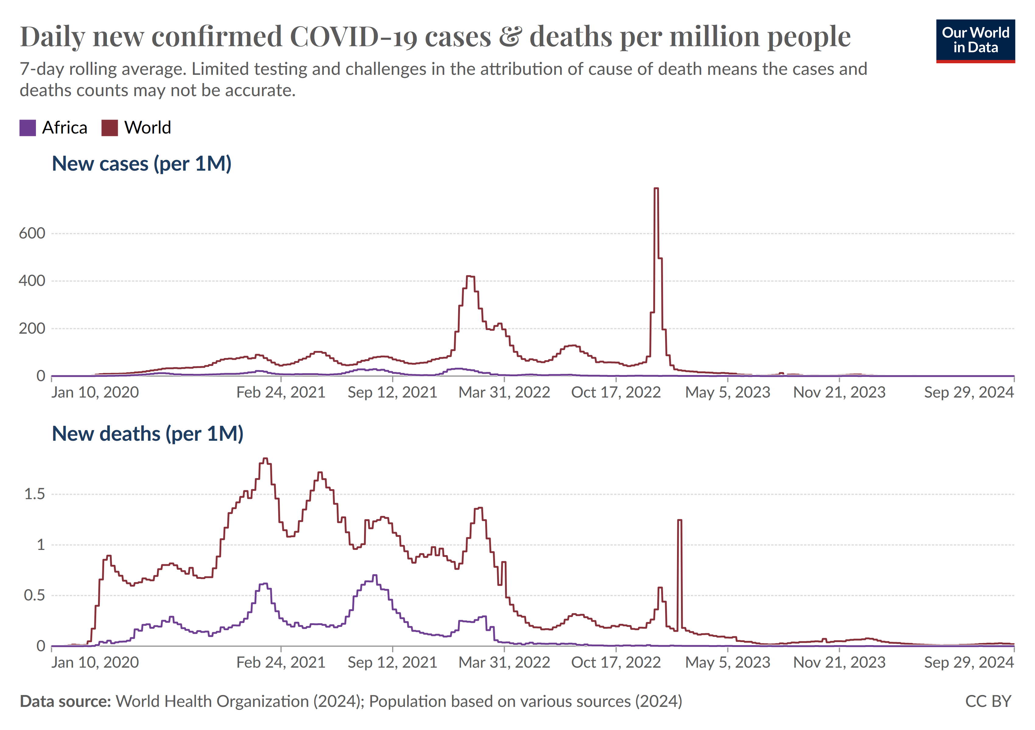
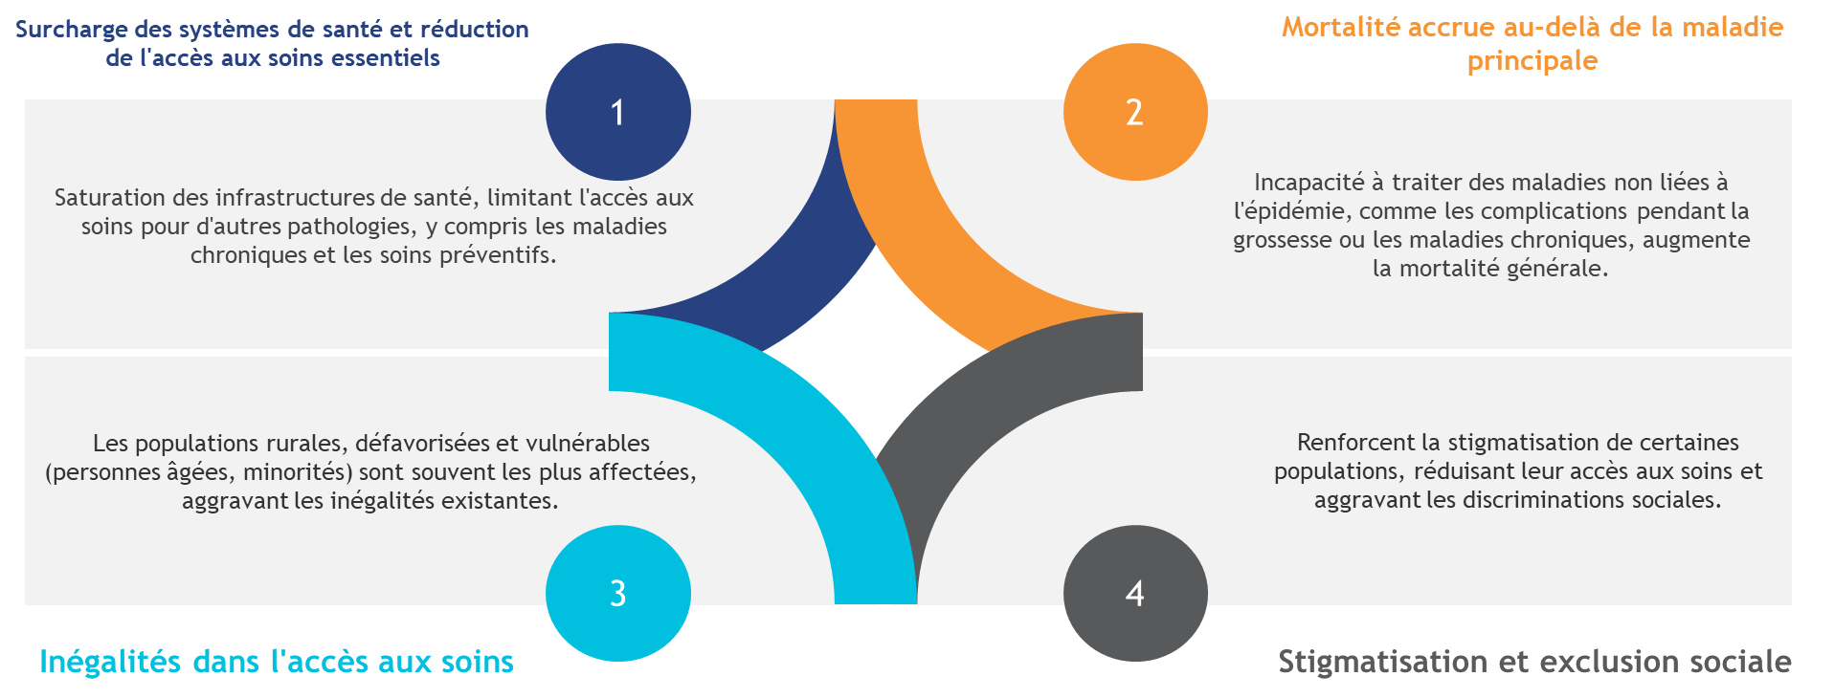
Impact global des épidémies et pandémies : quelques chiffres clés
Les épidémies et pandémies provoquent non seulement une mortalité et une morbidité considérables, mais elles engendrent également des perturbations économiques majeures. Par exemple:
Selon la Banque mondiale, la pandémie de COVID-19 a plongé environ 97 millions de personnes dans l’extrême pauvreté en 2020. (1)
Des épidémies récentes comme Ebola en 2014-2016 ont coûté près de 53 milliards de dollars aux économies ouest-africaines. (2)
Exemple: Cas confirmés & Décès COVID-19
Autres impacts non économique
Sources : (1): Banque mondiale, 2021. "COVID-19 to Add as Many as 150 Million Extreme Poor by 2021".
(2): Ranney, M. L., Griffeth, V., & Jha, A. K. (2020). "Critical Supply Shortages — The Need for Ventilators and Personal Protective Equipment during the Covid-19 Pandemic." New England Journal of Medicine, 382(18)
(3): https://ourworldindata.org/pandemics

Slide 5



L'importance des données pour la surveillance et prédiction des épidémies
Les données sont au cœur de la surveillance épidémiologique et jouent un rôle crucial dans la prédiction des épidémies et pandémies.
La surveillance épidémiologique consiste à observer les événements de santé qui peuvent se produire dans une population. On l'a définie comme étant la collecte, l'analyse et l'interprétation régulières et systématiques de données sanitaires pour la description et l'observation continue d'un événement de santé en vue de faciliter la planification, la mise en œuvre et l'évaluation des interventions et programmes de santé publique.
Données épidémiologiques
Données géospatiales
Données environnementales et sociales
Collectées en temps réel ou rétrospectivement, permettent de comprendre la dynamique de propagation des maladies.
Ces données permettent dés lors
D’identifier les tendances, repérer les foyers d’infection
La collecte et l’analyse de données à grande échelle offrent donc une base solide de prédictions des épidémies
ainsi qu’une facilitation de la prise de décision et la planification des interventions
D’émettre des alertes précoces
De sensibiliser , planifier et prises de décisions adéquates (interventions rapide, réductions des coûts , sauver des vies…)

Slide 6
Le rôle de l'intelligence artificielle dans la prédiction des épidémies et pandémies
01
Analyse des données en temps réel : L'IA peut traiter de grandes quantités de données provenant de sources variées (médias sociaux, articles de presse, dossiers médicaux) pour détecter les signes précoces d'épidémies. Par exemple, l'analyse des tendances de recherche sur des symptômes ou des messages liés à la maladie peut révéler des schémas inhabituels.
L'intelligence artificielle (IA) est devenue un outil puissant pour améliorer les systèmes de prédiction et de surveillance des épidémies. Grâce à des algorithmes d'apprentissage automatique et d'analyse prédictive, l'IA permet de traiter des volumes massifs de données complexes et de détecter des modèles que les méthodes traditionnelles ne pourraient pas identifier.
Voici cinq façons d'utiliser l’IA (1):
02
Surveillance et modélisation des maladies : Grâce à des modèles avancés, l'IA prédit la propagation des maladies en tenant compte de la densité de population, des déplacements et des conditions environnementales, permettant ainsi d'identifier les populations vulnérables.
Systèmes d'alerte précoce : Les systèmes IA surveillent en continu les données pour détecter des anomalies signalant une épidémie. En intégrant diverses sources, ils offrent des alertes précoces aux autorités sanitaires, favorisant des interventions rapides.
03
Évaluation et atténuation des risques : En analysant des données historiques, l'IA évalue le risque d'épidémies et identifie les vulnérabilités des systèmes de santé, permettant l'élaboration de stratégies d'atténuation ciblées et l'amélioration de la préparation.
Découverte et développement de médicaments : L'IA accélère la découverte de médicaments en analysant d'importants ensembles de données sur les composés chimiques, facilitant ainsi l'identification de candidats pour de nouveaux vaccins ou traitements et réduisant le temps de développement.
05
04
Sources : (1): Integrating machine learning and artificial intelligence in life-course epidemiology: pathways to innovative public health solutions.

Slide 7
Conclusion
Les épidémies et pandémies continueront de menacer la santé publique à l'avenir, mais grâce à l'innovation technologique, notamment en matière d’intelligence artificielle et d'analyse de données, la capacité de prédire et de répondre à ces menaces s'améliore.
Il est essentiel d'intégrer des systèmes basés sur l'intelligence artificielle dans la surveillance épidémiologique et la gestion de la santé publique. Cela inclut le développement d'outils pour l'analyse en temps réel des données, la modélisation de la propagation des maladies et l'établissement de systèmes d'alerte précoce.
Renforcer la collaboration entre les secteurs de la santé publique, de la technologie et de la recherche pour optimiser l'utilisation de l’IA.
Promouvoir des politiques favorisant l'accès équitable aux technologies d'IA, en particulier pour les pays en développement, afin d'assurer une préparation globale face aux épidémies et pandémies futures et garantir la sécurités des données.
Investir dans la formation des professionnels de la santé pour qu'ils puissent interpréter et utiliser efficacement les données générées par l'IA.

Slide 8
MERCI

